Slide 1

Módulo 02 - FSM
1. Máquinas de Estados
Programação de Jogos
https://github.com/fsantanna-uerj/Jogos/
Francisco Sant'Anna
francisco@ime.uerj.br

Slide 2
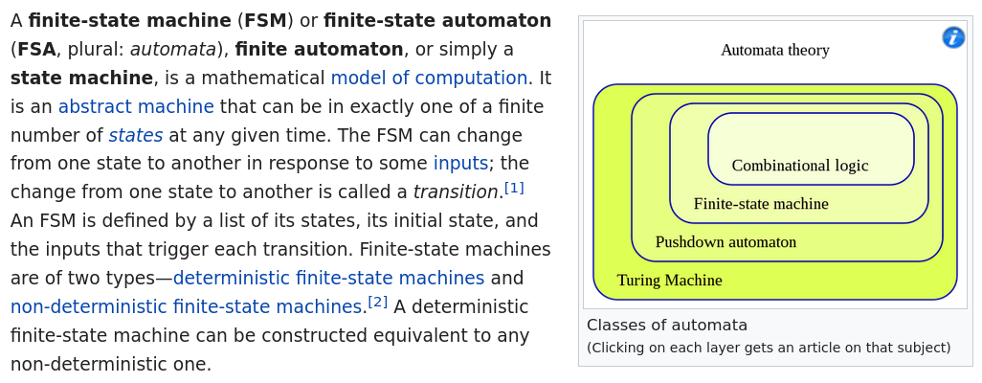
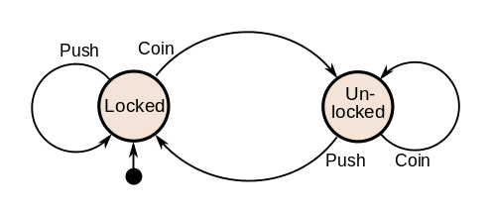
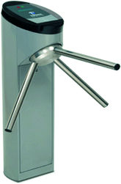

Slide 3
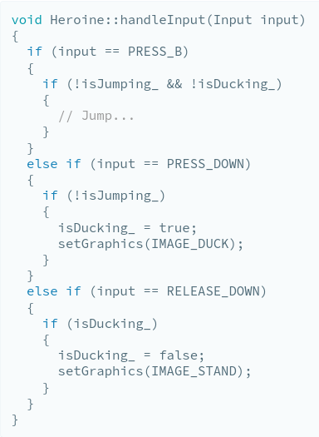
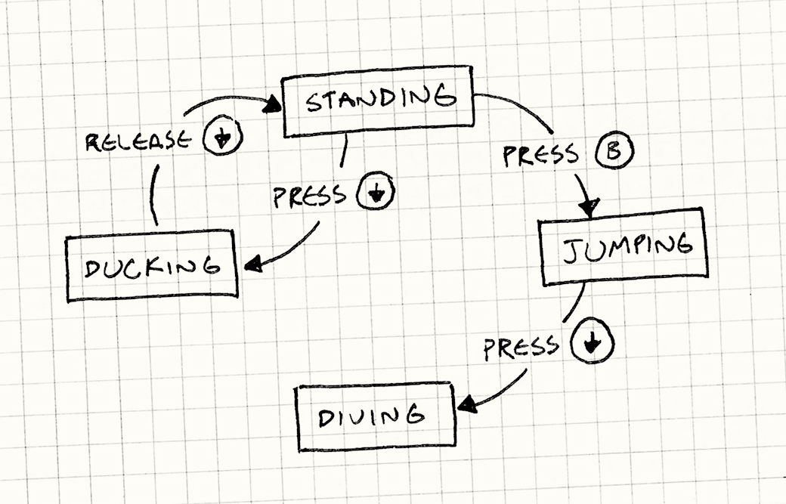
Jogos e FSMs

Slide 4
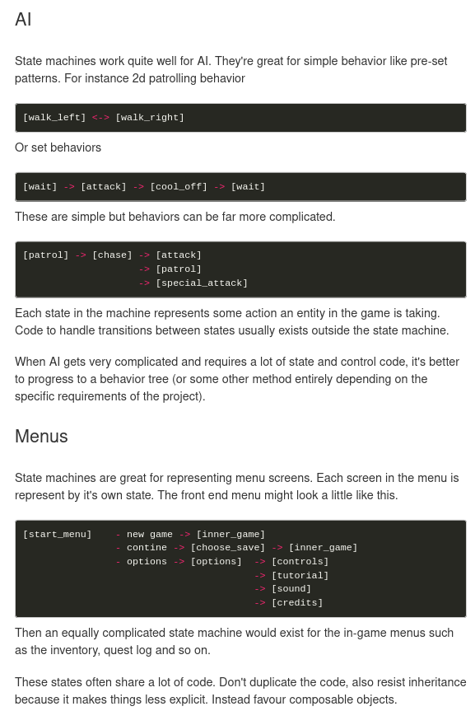
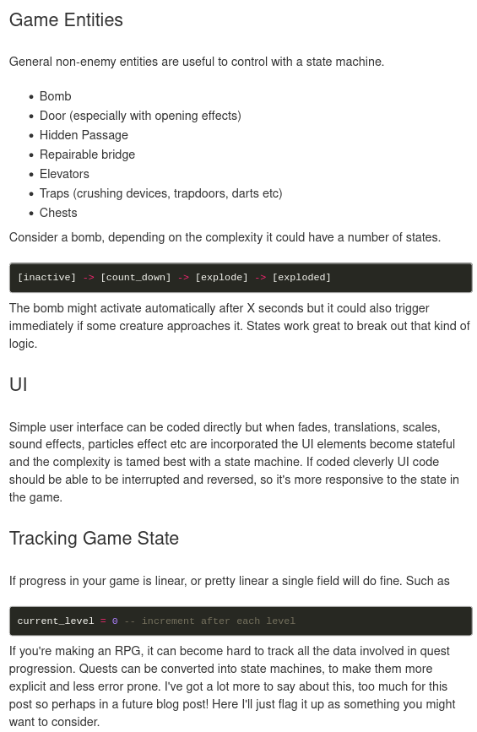
Usos http://howtomakeanrpg.com/a/state-machines.html

Slide 5
Links
Wikipedia: Finite State Machine
  https://en.wikipedia.org/wiki/Finite-state_machine
Livro: Game Programming Patterns
  https://gameprogrammingpatterns.com/state.html
Blog:
  http://howtomakeanrpg.com/a/state-machines.html

Slide 6
Exercícios
Desenhe uma FSM para o retângulo do Exercício 2.0
Desenhe uma FSM para a principal entidade do seu jogo.
  Não é necessário implementar nada
  Use como base o diagrama abaixo

Slide 7
Módulo 02 - FSM
1. Máquinas de Estados
Programação de Jogos
https://github.com/fsantanna-uerj/Jogos/
Francisco Sant'Anna
francisco@ime.uerj.br

Slide 8
Módulo 02 - FSM
2. Representação de FSMs
Programação de Jogos
https://github.com/fsantanna-uerj/Jogos/
Francisco Sant'Anna
francisco@ime.uerj.br

Slide 9
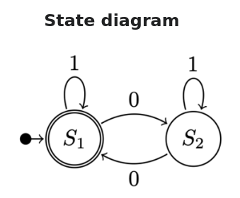
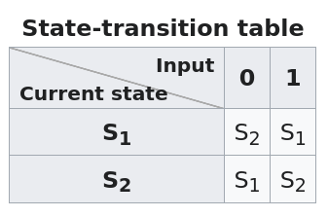
FSMs
Entidades
  Estados + Estado Inicial
  Eventos (Entradas)
  Transições
  Efeitos (Saídas, Ações)
Representações
  Grafo Direcionado (Diagrama de Estados)
  Tabela de Transições

Slide 10
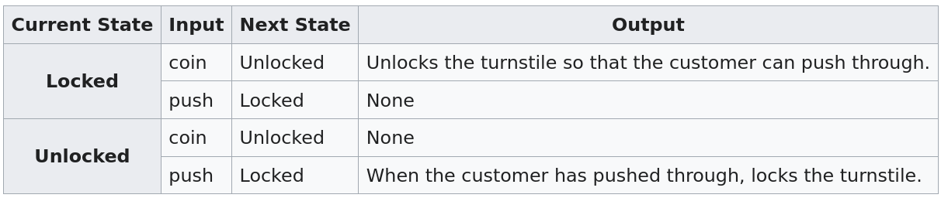
Exemplo: Roleta

Slide 11
Exercícios
Construa uma Tabela de Transições para 2.1.1
Construa uma Tabela de Transições para 2.1.2

Slide 12
Módulo 02 - FSM
2. Representação de FSMs
Programação de Jogos
https://github.com/fsantanna-uerj/Jogos/
Francisco Sant'Anna
francisco@ime.uerj.br

Slide 13
Módulo 02 - FSM
3. Implementação de FSMs
Programação de Jogos
https://github.com/fsantanna-uerj/Jogos/
Francisco Sant'Anna
francisco@ime.uerj.br

Slide 14
Drag, Click, or Cancel
O objetivo é implementar um quadrado que você pode clicar ou arrastar (drag and drop).
O código deve distinguir entre os dois gestos: um clique não deve ser tratado com um arrasto sem o soltar.
Além disso, enquanto há o arrasto, o pressionamento da tecla ESC deve abortar o gesto (clique ou arrasto) e recolocar o quadrado na sua posição original.

Slide 15
Módulo 02 - FSM
4. Extensões de FSMs
Programação de Jogos
https://github.com/fsantanna-uerj/Jogos/
Francisco Sant'Anna
francisco@ime.uerj.br

Slide 16
Extensões de FSMs
Concurrent State Machines
Hierarchical State Machines
Pushdown Automata

